Slide 1

স্বাগতম

Slide 2


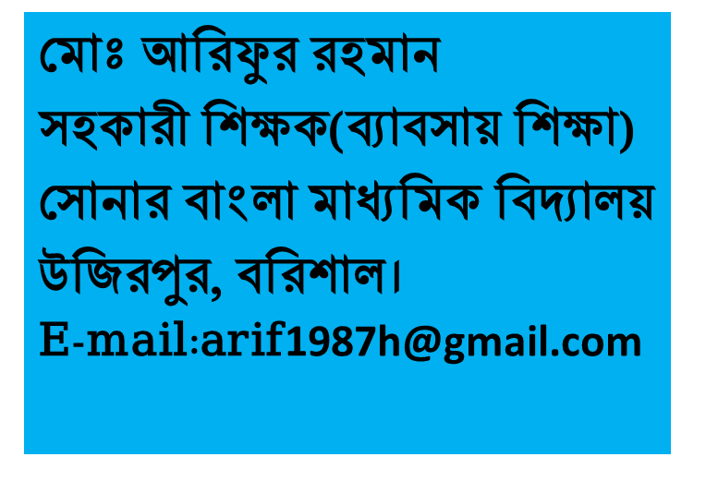
পরিচিতি
শ্রেণিঃ নবম
অধ্যায়ঃনবম
বিষয়ঃব্যবসায় উদ্যোগ
বিষয়বস্তুঃবিপনন
সময়ঃ৫০ মিনিট

Slide 3
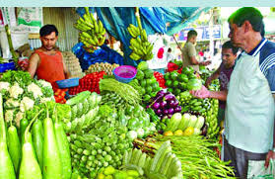
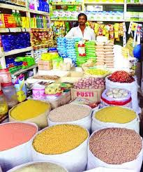
সবজি ক্রয়-বিক্রয় করছে
পণ্য বিক্রয় করছে

Slide 4
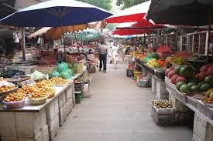
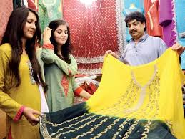
ফল বিক্রয় করছে
কাপড় ক্রয়-বিক্রয় করছে

Slide 5

বিপণন

Slide 6
শিখনফল
এই পাঠ শেষে শিক্ষার্থীরা …
১।বিপনন কী তা বলতে পারবে।
২।বিপননের কার্যাবলি ব্যাখ্যা করতে পারবে।
৩। বন্টন প্রনালীর ও প্রকারভেদ বর্ণনা করতে পারবে।
৪।বিভিন্ন পণ্যের বিপণন পদ্ধতি বর্ণনা করতে পারবে।
৫।বিজ্ঞাপনের ধারনা ও গুরুত্ব ব্যাখ্যা করতে পারবে।
৬।বিজ্ঞাপনের মাধ্যমগুলোর নাম ও এর কার্যাবলী ব্যাখ্যা করতে পারবে।
৭।বিক্রয়িকতার ধারনা ও আদর্শ বিক্রয়কর্মীর গুণগুলো বর্ণনা করতে পারবে।

Slide 7
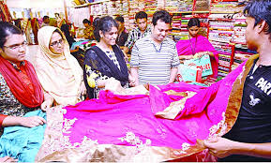
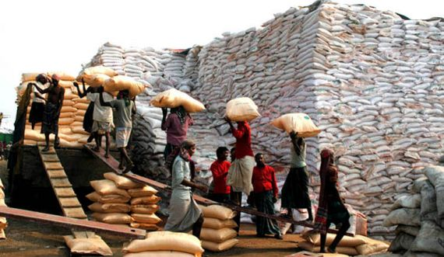
বিপণনের কাজ
ক্রয়- বিক্রয়
গুদামজাতকরণ

Slide 8
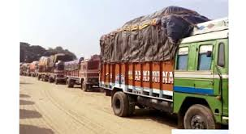
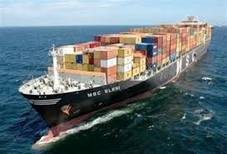
পরিবহন

Slide 9
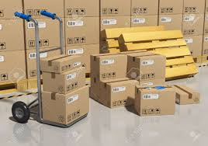
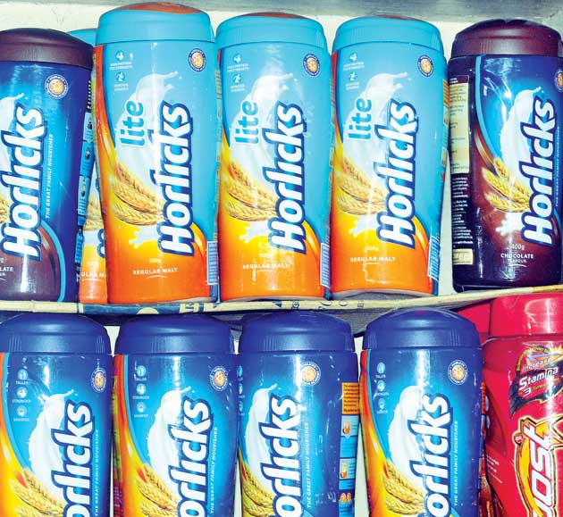
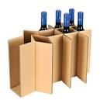

মোড়কীকরণ

Slide 10

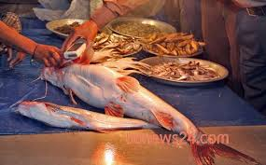
প্রমিতকরণ
পর্যায়িতকরণ

Slide 11
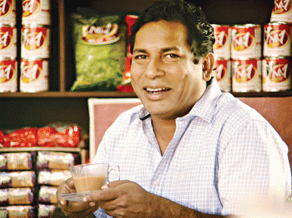

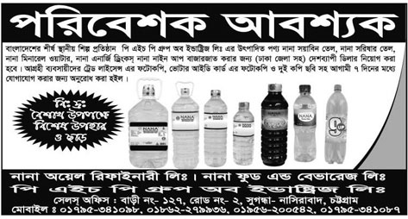
বিজ্ঞাপন

Slide 12

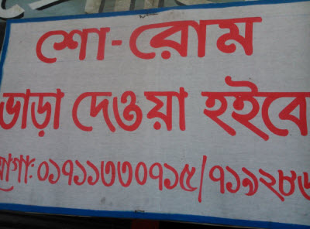
বিজ্ঞাপন মাধ্যম
ব্যানার
সাইনবোর্ড

Slide 13

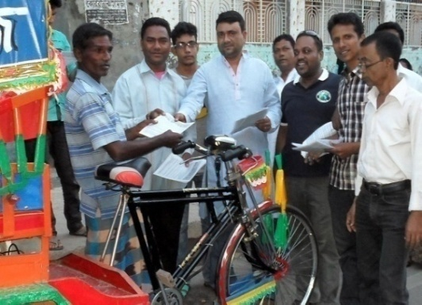
সংবাদপত্র
প্রচারপত্র

Slide 14
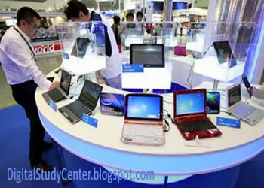
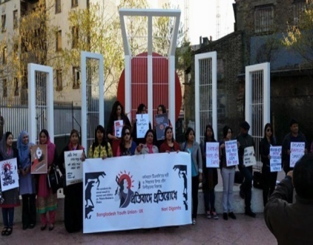
কম্পিউটার মেলা
ফেস্টুন

Slide 15
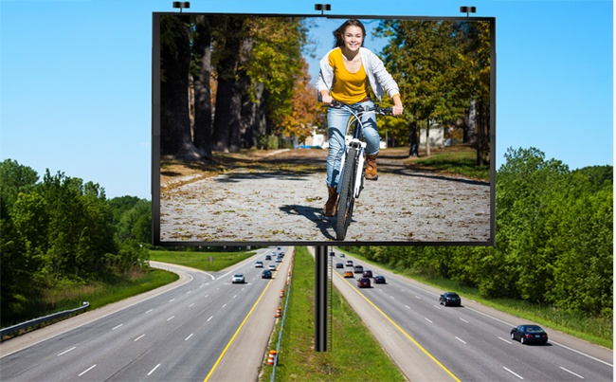
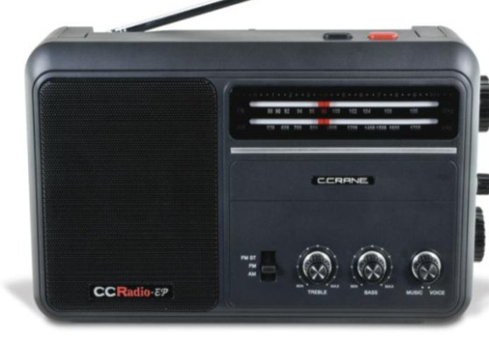

বিজ্ঞাপনীফলক
রেডিও
টেলিভিশন

Slide 16
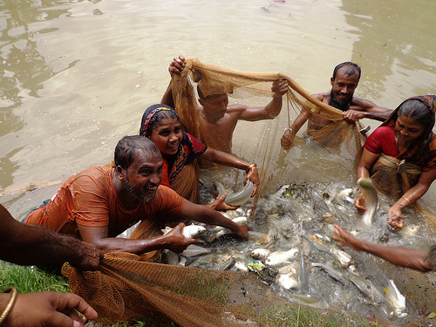
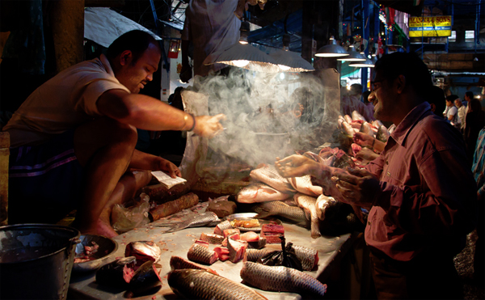
উৎপাদনকারী
ভোক্তা

Slide 17
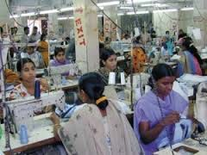
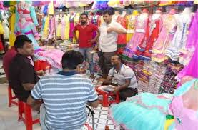
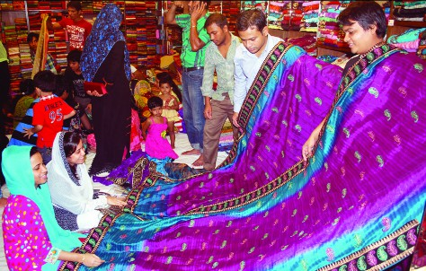
উৎপাদনকারী
খুচরা বিক্রেতা
ভোক্তা

Slide 18
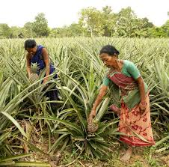
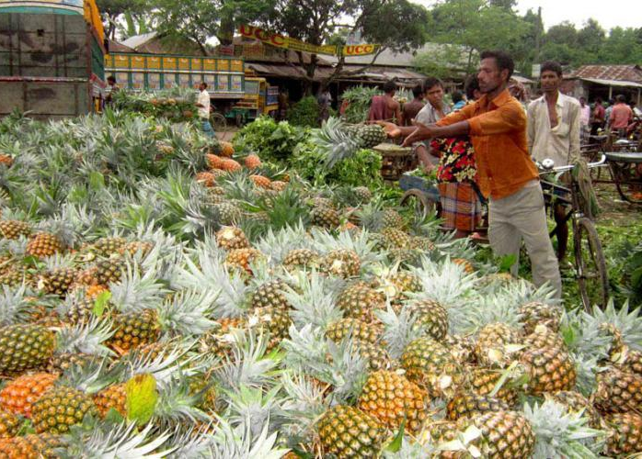
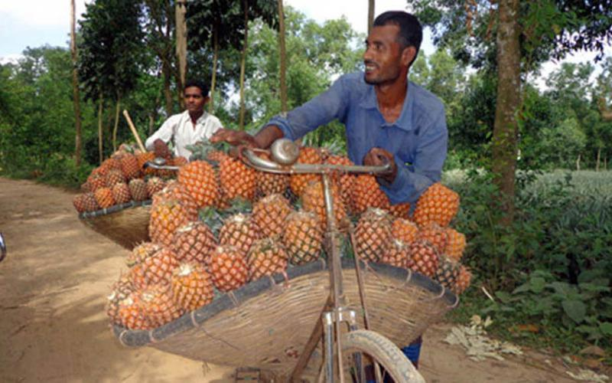
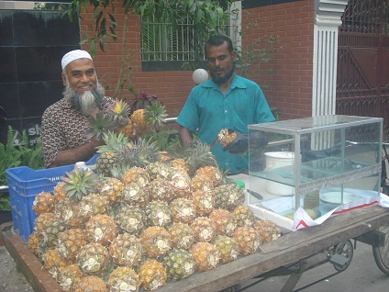
উৎপাদনকারী
পাইকার
খুচরা বিক্রেতা
ভোক্তা

Slide 19
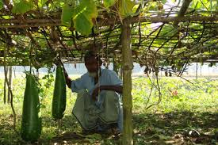
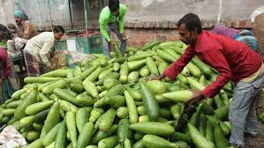
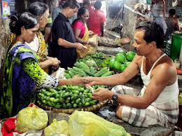
উৎপাদনকারী
প্রতিনিধি বা এজেন্ট
ভোক্তা

Slide 20
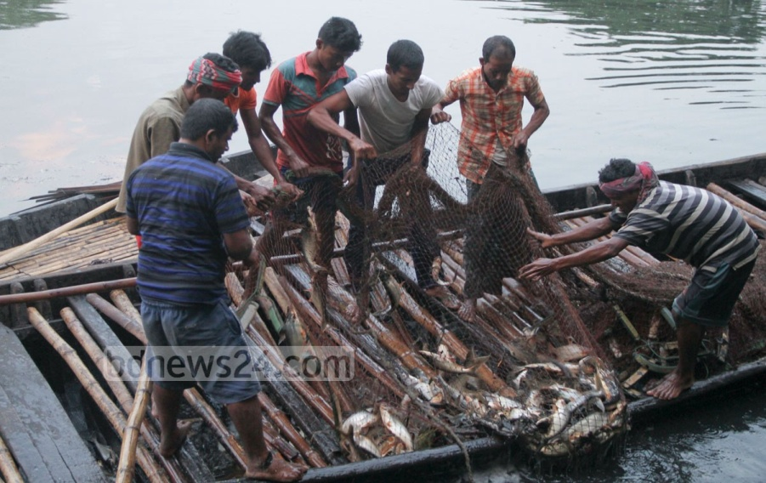
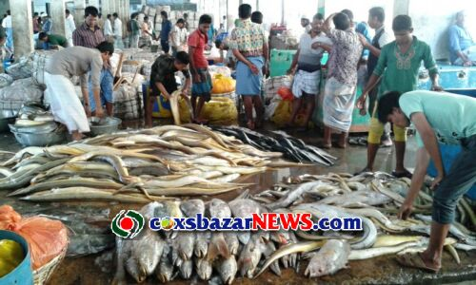
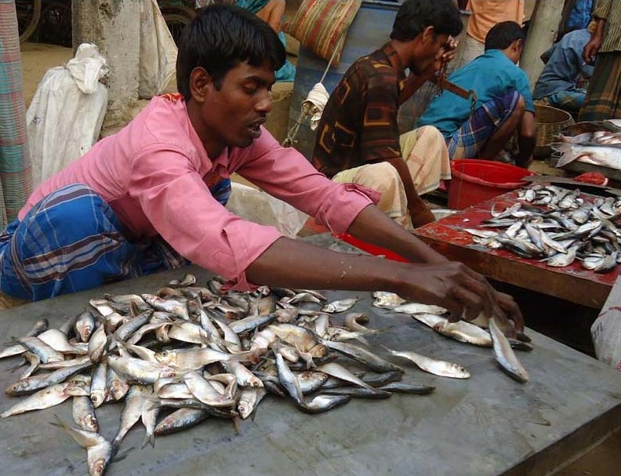
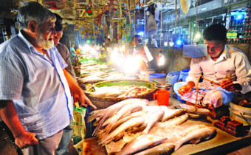
উৎপাদনকারী
প্রতিনিধি বা এজেন্ট
খুচরা বিক্রেতা
ভোক্তা

Slide 21
উৎপাদনকারী
বন্টন প্রণালীর চার্ট
ভোক্তা
উৎপাদনকারী
খুচরা বিক্রেতা
ভোক্তা
উৎপাদনকারী
পাইকার
খুচরা বিক্রেতা
ভোক্তা
উৎপাদনকারী
প্রতিনিধি বা এজেন্ট
ভোক্তা
উৎপাদনকারী
প্রতিনিধি বা এজেন্ট
খুচরা বিক্রেতা
ভোক্তা

Slide 22
বিক্রেতার গুনাবলী
শারীরিক গুনাবলী
সুদর্শন চেহারা
সুন্দর হাসি
সুস্বাস্থ্য

Slide 23
মানসিক গুনাবলী
আগ্রহ ও আন্তরিকতা
আত্মবিশ্বাস
বুদ্ধিমত্তা
ধৈর্যশীলতা

Slide 24
নৈতিক গুনাবলী
বিপণন সম্পর্কে জ্ঞান
সততা ওবিশ্বস্ততা
মার্জিত ব্যবহার
শিক্ষা ও অভিজ্ঞতা

Slide 25
দলগত কাজ
১। বিপণনের গুরুত্ব লিখ।
২।পাইকার কীভাবে উৎপাদনকারী ও খুচরা ব্যবসায়িদের
মধ্যে যোগসুত্র স্থাপন করে? ব্যাখ্যা কর।
৩।বিজ্ঞাপনের মাধ্যম হিসেবে টেলিভিশনের গুরুত্ব বর্ণনা কর।
৪।একজন আদর্শ বিক্রয়কর্মীর নৈতিক গুনাবলী বিশ্লেষণ কর।

Slide 26
মূল্যায়ন
১। বিপণন কাকে বলে?
২। বিজ্ঞাপনের ৪টি মাধ্যমের নাম বল।
৩। বন্টন প্রাণালীতে খুচরা ব্যবসায়ীর ভূমিকা বল।
৪।একজন আদর্শ বিক্রেতার ২টি বৈশিষ্ট ব্যাখ্যা কর।

Slide 27
বাড়ির কাজ
১।বন্টন প্রণালী অনুযায়ী বিভিন্ন প্রকার পণ্যের বিপণন।

Slide 28


